Slide 1


ΧΑΡΟΚΟΠΕΙΟ ΠΑΝΕΠΙΣΤΗΜΙΟ
ΣΧΟΛΗ ΨΗΦΙΑΚΗΣ ΤΕΧΝΟΛΟΓΙΑΣ ΤΜΗΜΑ ΠΛΗΡΟΦΟΡΙΚΗΣ & ΤΗΛΕΜΑΤΙΚΗΣ
Τίτλος Εργασίας
ΠΡΟΒΟΛΗ ΤΡΟΧΙΩΝ ΚΑΙ ΚΑΤΗΓΟΡΙΑΣ ΔΡΑΣΤΗΡΙΟΤΗΤΑΣ ΠΛΟΙΩΝ ΣΕ ΔΙΑΔΡΑΣΤΙΚΟΥΣ, ΔΙΑΔΙΚΤΥΑΚΟΥΣ ΧΑΡΤΕΣ
Όνομα φοιτητή
ΧΑΡΑ ΜΠΟΥΛΟΥΓΑΡΗ

Slide 2

Αντικείμενο διπλωματικής
Αντικείμενο της παρούσας εργασίας είναι η ανάπτυξη
μιας διαδικτυακής εφαρμογής διαδραστικών χαρτών με σκοπό την
αναπαράσταση των τροχιών πλοίων καθώς και της δραστηριότητας πλοήγησης
την οποία έχουν σε κάθε θέση τους πάνω στον χάρτη
ώστε να γίνει εφικτή η μετέπειτα επεξεργασία των δεδομένων θέσεών τους και να παραχθούν
οι υπηρεσίες που διατίθενται στον πελάτη μετά την επεξεργασία αυτή.

Slide 3

ΣΚΟΠΟΣ ΑΝΑΠΤΥΞΗΣ ΤΗΣ ΕΦΑΡΜΟΓΗΣ
Η υλοποίηση μιας τέτοιας εφαρμογής στοχεύει στην απεικόνιση και
γραφική αναπαράσταση των παρακολουθούμενων πλοίων για την
επεξεργασία και ανάλυση των θέσεων στις οποίες αυτά βρίσκονται
με αποτέλεσμα την παραγωγή γνώσης και προβλέψεων μελλοντικών
καταστάσεων σχετικά με την κίνηση των πλοίων
ΤΙ ΠΡΟΣΦΕΡΕΙ
Ιστορικά δεδομένα μη πραγματικός χρόνος παρακολούθησης
αλλά δυνατότητα παρατηρήσεων από ιστορικές κινήσεις των
πλοίων και συμπεράσματα της γενικής
εικόνας των κινήσεών τους και των ρουτινών τους.
Παρακολούθηση ιστορικής κατηγορίας δραστηριότητας.
Αλλαγή χρώματος φόντου.
Αποθήκευση τελευταίας ληφθείσας θέσης του πλοίου στη μνήμη.
Διαγραφή επιλογών από το χάρτη.
Επιλογή τύπων πλοίων προς αναπαράσταση στον χάρτη
π.χ. μόνο general cargo
Σύγχρονη διεπαφή χρήστη και εμπειρία χρήστη

Slide 4
ΤΕΧΝΟΛΟΓΙΕΣ ΠΟΥ ΧΡΗΣΙΜΟΠΟΙΗΘΗΚΑΝ
Node
Npm
React
Leaflet
Python
ΕΡΓΑΛΕΙΑ ΠΟΥ ΧΡΗΣΙΜΟΠΟΙΗΘΗΚΑΝ
Visual Studio Code
Google Chrome web browser

Slide 5
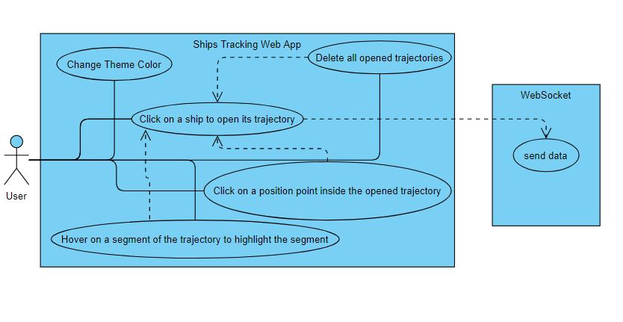
ΑΠΑΙΤΗΣΕΙΣ ΕΦΑΡΜΟΓΗΣ

Slide 6
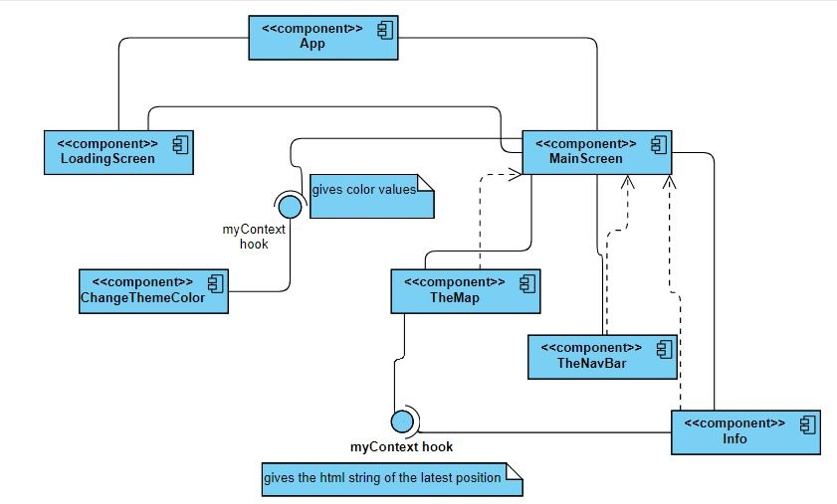
ΣΥΝΔΕΣΜΟΛΟΓΙΑ ΕΦΑΡΜΟΓΗΣ

Slide 7
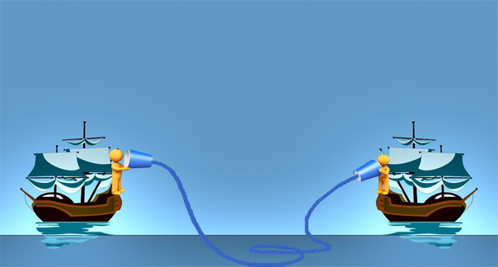
Backend με WebSocket
μόνιμη/συνεχής σύνδεση μεταξύ πελάτη και διακομιστή.
παρέχουν ένα αμφίδρομο, πλήρες διπλό/ταυτόχρονο κανάλι
επικοινωνίας που λειτουργεί πάνω στο HTTP μέσω μιας σύνδεσης TCP / IP.
χρησιμοποιούν ένα νέο σχήμα ws: (ή wss: για ένα ασφαλές κανάλι WebSocket).
ξεκινούν τη ζωή ως ένα τυπικό αίτημα/απάντηση HTTP.
Εάν η αρχική χειραψία είναι επιτυχής, ο πελάτης και ο διακομιστής έχουν
συμφωνήσει να χρησιμοποιήσουν την υπάρχουσα σύνδεση TCP / IP που
δημιουργήθηκε για το αίτημα HTTP ως σύνδεση WebSocket.
δημιουργούνται αναβαθμίζοντας ένα ζεύγος αιτήσεων / απόκρισης HTTP
Ένας πελάτης που υποστηρίζει WebSockets και θέλει να δημιουργήσει μια
σύνδεση θα στείλει ένα αίτημα HTTP που περιλαμβάνει μερικές απαιτούμενες κεφαλίδες
Γιατι Websocket?
-Γιατι το απλό http έχει περιορισμούς! είναι ένα αυστηρά
μονοκατευθυντικό
πρωτόκολλο - τυχόν δεδομένα που αποστέλλονται από τον
διακομιστή στον πελάτη πρέπει πρώτα να ζητηθούν από τον πελάτη!
-Γιατί το long polling δεσμεύει τους πόρους καθ’ όλη τη διάρκεια
της επικοινωνίας
-Άρα επιλέγουμε websocket γιατί τα WebSockets επιτρέπουν
την αποστολή δεδομένων
βάσει μηνυμάτων, παρόμοια με το UDP, αλλά με την αξιοπιστία
του TCP. μας επιτρέπουν να δημιουργούμε εφαρμογές
"σε πραγματικό χρόνο"

Slide 8
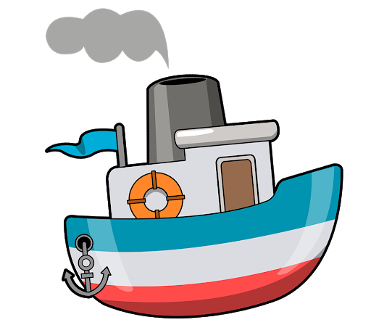
Ευχαριστώ !

